Slide 1
Software Engineering og Testing
Estimering

Slide 2
Agenda
Estimat
Estimeringsteknikker
Workshop
Notes:
Forventninger?

Slide 3
Hva er et estimat?
“Software development estimates are like the travel time on Google Maps”
Kvalifisert gjetning

Slide 4
Vi har i praksis / teori to typer kvalifisert gjetning
Erfaringsbasert
Algoritmisk
Personlig kunnskap om hvor lang tid det vil ta å gjennomføre et prosjekt eller en feature
Krever inngående kjennskap til problemet, eget team og mulige problemer underveis
Benytter en nøkkelfaktor, antall linje kode, antall krav feks., og formler for hva dette tilsier i utviklingstid
Generer et estimat for utviklingstiden
Brukes mest innenfor tungt planbaserte miljøer
Notes:
Algoritmisk: Vanskelig å gjennomføre i praksis - nøkkelfaktoren er kanskje bare kjent i ettertid (hvor stort prosjektet blir), utover at man kan gjøre et forsøk på å estimere hvor stor nøkkelfaktoren blir (.. så estimatet baserer seg på et estimat). Påvirkes i stor grad av endringer i utviklings- metodikk, språkvalg og andre faktorer.

Slide 5

Erfaringsbasert
Notes:
I snitt får folk 2,8 svar…
Første grunnlag for erfaringsbasert estimering
Så hva sier man, når man blir spurt om et estimat? Det kommer jeg tilbake til.
Senk farten – tenk – krever erfaring – spør!
Estimater blir spesifikke først når de kan brukes i små, raske iterasjoner med tydelige premisser

Slide 6
Estimeringsteknikker
Estimate by proxy
T-Shirt sizing
Story points and planning poker
Decomposition and Recomposition
Notes:
Metoder for å forsøke å gjøre noe mer enn å bare ta tall ut av løse lufta

Slide 7

Estimate by proxy
Notes:
PROxy Based Estimating (PROBE) er en teknikk som brukes i programvareutvikling for å estimere størrelsen, innsatsen og varigheten av et prosjekt basert på historiske data og bruk av proxyer. Proxyer er målbare attributter eller egenskaper ved et programvaresystem som kan brukes til å estimere størrelsen eller kompleksiteten.

Slide 8
Formål
Prosjektstørrelse
Innsats
Varighet
Notes:
Formålet med PROBE er å gi en strukturert og datadrevet tilnærming for å estimere programvareprosjekter, som til slutt fører til mer nøyaktige og pålitelige estimater.
Estimere prosjektstørrelse: Ved å bruke proxyer kan utviklere estimere størrelsen på et prosjekt i form av kodelinjer, funksjonspunkter eller andre relevante beregninger.
Estimering av innsats: Basert på historiske data og størrelsesestimat, kan utviklere forutsi mengden innsats som kreves for å fullføre prosjektet.
Estimere varighet: Ved å bruke innsatsestimatet og tilgjengelige ressurser kan utviklere estimere varigheten eller tidsplanen for prosjektet.

Slide 9
Komponeneter
Historisk data
Proxy
Estimeringsligninger
Prediksjon
Notes:
PROBE består av flere komponenter, som til sammen danner grunnlaget for estimeringsprosessen:
Historiske data: PROBE er avhengig av historiske data fra tidligere prosjekter for å gi grunnlag for estimering. Utviklere bør opprettholde en database over sine tidligere prosjekter, inkludert størrelse, innsats og varighet.
Proxy: En proxy er en målbar egenskap eller karakteristikk ved et programvaresystem som kan brukes til å estimere størrelsen eller kompleksiteten. Eksempler på proxyer inkluderer kodelinjer, funksjonspunkter og objektpunkter.
Estimeringsligninger: PROBE bruker estimeringsligninger basert på lineær regresjon eller andre statistiske metoder for å relatere proxyer til innsats og varighet. Utviklere kan utlede disse ligningene fra sine historiske data.
Prediksjon: Ved å bruke proxy-verdiene og estimeringsligningene kan utviklere forutsi størrelsen, innsatsen og varigheten til et nytt prosjekt.

Slide 10
Eksempel
Prosjekt A
2000 kodelinjer
150 timer
4 uker
Prosjekt B
4500 kodelinjer
300 timer
8 uker
Prosjekt C
6000 kodelinjer
450 timer
10 uker
Notes:
Utvikleren kan bruke disse dataene til å lage en lineær regresjonsmodell som relaterer kodelinjer (proxy) til innsats og varighet. For et nytt prosjekt med anslagsvis 3000 kodelinjer, kan utvikleren bruke regresjonsmodellen til å forutsi innsatsen og varigheten som kreves for å fullføre prosjektet.

Slide 11
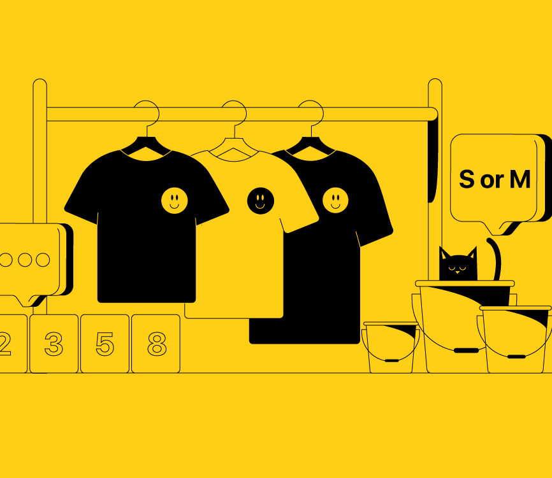
T-shirt sizing
Notes:
Dimensjonering av t-skjorter er en teknikk som brukes til å beregne størrelsen eller innsatsen som kreves for å fullføre brukerhistorier eller oppgaver. Det innebærer å tildele størrelser basert på T-skjortestørrelser, som XS, S, M, L, XL, eller bruke Fibonacci-sekvensen (1, 2, 3, 5, 8, etc.). Fibonacci-sekvensen brukes ofte i T-skjortestørrelser fordi den representerer en naturlig progresjon av økende antall, noe som gjenspeiler den relative kompleksiteten til oppgavene. Denne sekvensen erkjenner at estimering av større oppgaver med høyere presisjon blir mer utfordrende, så gapene mellom tallene øker gradvis. Relativ estimering er et avgjørende aspekt ved størrelsen på T-skjorter. Teamene fokuserer på å sammenligne størrelsen på en oppgave med en annen i stedet for å estimere tiden det tar å fullføre en oppgave. Ved å bruke relativ estimering vurderer teamene innsatsen som trengs, samtidig som de unngår fallgruvene ved å prøve å forutsi spesifikke tidsrammer, noe som kan være vanskelig i smidig planlegging og prosjekter. Konsekvente størrelser er også avgjørende for vellykket størrelse på T-skjorter. Etablering av en felles forståelse blant teammedlemmer av hva hver størrelse representerer angående innsats eller kompleksitet sikrer konsistens på tvers av estimeringsøkter for bedre planlegging og prioritering. Konseptet med størrelse på T-skjorter ble utviklet som en måte å forenkle estimering og lette diskusjoner i smidige team. Det gir en rask og intuitiv måte å estimere oppgaver uten å bli fanget opp i detaljerte og tidkrevende estimeringsprosesser. Ved å fokusere på relativ innsats og konsistente størrelser, hjelper T-skjortestørrelser team med å prioritere arbeid, ta informerte beslutninger og administrere forventninger i smidig prosjektledelse.

Slide 12
Formål
Tildele ressurser
Planlegge arbeid
Spore fremgang
Notes:
Estimering på oppgavenivå er en teknikk som brukes i prosjektledelse for å estimere innsatsen eller varigheten som kreves for individuelle oppgaver i et prosjekt. Dette tillater team å tildele ressurser, planlegge arbeid og spore fremgang effektivt.

Slide 13
Forarbeid
Sett grunnlinjen
Definer størrelsene
Notes:
Sett grunnlinjen: Velg en brukerhistorie eller oppgave fra backloggen som representerer et gjennomsnittlig kompleksitets- eller innsatsnivå. Dette vil tjene som en grunnlinjereferanse for sammenligning under estimeringsprosessen.
Definer størrelsene: Bestem størrelsene som skal brukes for T-skjortestørrelser. Standardalternativer inkluderer T-skjortestørrelser (XS, S, M, L, XL) eller Fibonacci-sekvensen (1, 2, 3, 5, 8, etc.). Sørg for at teamet forstår hva hver størrelse representerer angående kompleksitet eller innsats.

Slide 14
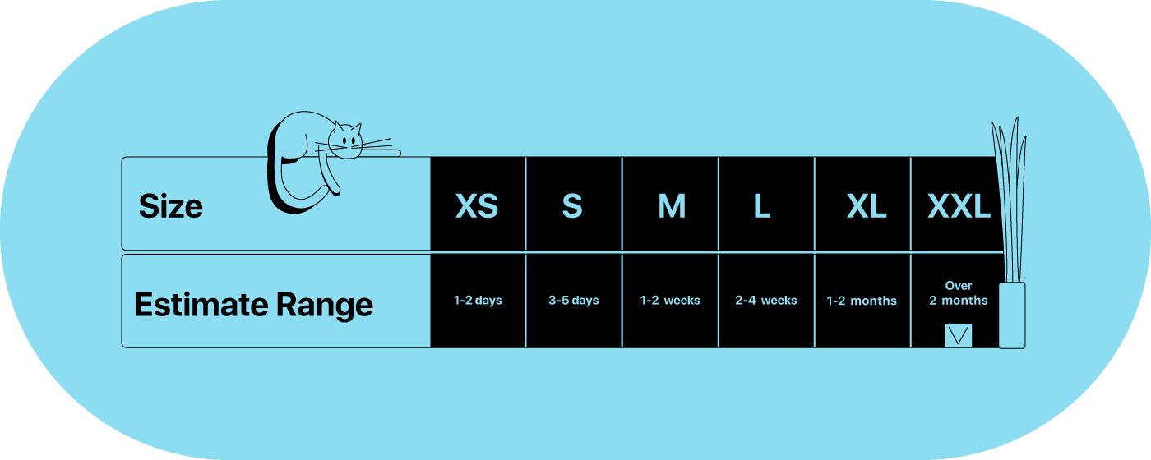
Størrelsesdefinisjon

Slide 15
Estimeringsprosessen
Presenter brukerhistorien
Individuell stemmegivning
Avslør og diskuter
Gjenta prosessen
Konsolider og prioriter
Notes:
Presenter brukerhistorien: Ta én brukerhistorie eller oppgave fra backloggen og presenter den for teamet. Gi tilstrekkelig kontekst og detaljer for å sikre at alle forstår hva som må gjøres.
Individuell stemmegivning: Hvert teammedlem kan privat velge en størrelse som representerer deres estimat av innsatsen eller kompleksiteten som kreves for å fullføre brukerhistorien. Oppmuntre deltakerne til å vurdere relativ størrelse, sammenligne gjeldende element med grunnlinjen eller andre tidligere estimerte elementer.
Avslør og diskuter: Når alle har stemt, avslør de valgte størrelsene samtidig. Legg til rette for en diskusjon der teammedlemmer forklarer resonnementet bak den valgte størrelsen. Denne diskusjonen hjelper teamet med å samordne forståelsen og identifisere eventuelle avvik.
Gjenta prosessen: Gjenta estimeringsprosessen for hver brukerhistorie eller oppgave i backlog til alle elementer er estimert. Oppretthold konsistens i estimeringsøkten ved å bruke samme størrelser og involvere alle teammedlemmer i avstemningen.
Konsolider og prioriter: Etter å ha estimert alle elementer, konsolider resultatene og avklar eventuelle gjenværende usikkerheter. Bruk de estimerte størrelsene til å prioritere etterslepet basert på kompleksitet eller innsats, slik at teamet kan planlegge og allokere ressurser deretter.

Slide 16
Eksempel
XS
Legge til støtte for én enkelt betalingsmetode
S
Integrere mot populære betalingsløsninger
M
Implementere muligheten for gjentagende betalinger og abonnement
L
Bygge en tilpasset betalingsløsning fra bunn av
XL
Utvikle en betalingsløsning som støtter flere valutaer og internasjonale forskrifter
Notes:
Implementer en betalingsløsning

Slide 17
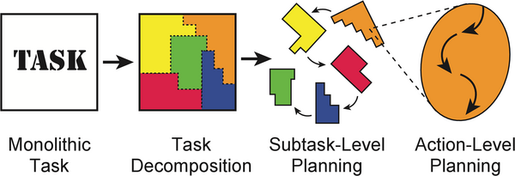
Decomposition and Recomposition
Notes:
Dekomponering er prosessen med å bryte ned en kompleks funksjon eller oppgave i mindre, mer håndterbare deler.

Slide 18
Formål
Klarhet og forståelse
Forbedret nøyaktighet
Fremdriftssporing
Notes:
Klarhet og forståelse - Dekomponere arbeid hjelper utviklere med å få en klar forståelse av hva som må gjøres. Det er lettere å beregne tiden som kreves for mindre, veldefinerte oppgaver enn for en stor, vag funksjon.
Forbedret nøyaktighet - Mindre oppgaver er iboende lettere å estimere nøyaktig. Når du bryter ned en funksjon i mindre deler, kan du utnytte dine tidligere erfaringer og kunnskap til å estimere hver del mer nøyaktig.
Fremdriftssporing - Nedbrytningsarbeid gir bedre fremdriftssporing. Ved å fullføre mindre oppgaver og spore fullføringen av dem, kan du få et mer realistisk syn på prosjektets status.

Slide 19
Vurder de ulike faktorene
Oppgavekompleksitet
Utviklererfaring
Avhengigheter
Risiko
Oppsummering
Notes:
Å estimere varigheten av hver oppgave i dager innebærer å vurdere ulike faktorer:
Oppgavekompleksitet - Kompleksiteten til en oppgave kan ha betydelig innvirkning på tiden det tar å fullføre. Mer komplekse oppgaver vil naturligvis kreve mer tid.
Utviklererfaring - En erfaren utvikler kan fullføre en oppgave raskere enn en mindre erfaren. Ta hensyn til ferdighetsnivået til teammedlemmene som er tildelt hver oppgave.
Avhengigheter - Oppgaver er ofte avhengige av andre oppgaver. Sørg for at disse avhengighetene tas i betraktning når du estimerer oppgavevarigheten.
Risikoer og ukjente - Noen oppgaver kan innebære risiko eller ukjente faktorer som kan påvirke tidslinjen. Vurder potensielle veisperringer når du estimerer.
Oppsummering av oppgavevarighet - Legg sammen de estimerte varighetene for alle oppgavene i en brukerhistorie for å få et estimat for brukerhistoriens fullføringstid. På samme måte summerer du varighetene for alle brukerhistorier for å estimere fullføringstiden for hele funksjonen.

Slide 20
Eksempel – Oppgaveliste-app
Brukerhistorie – Bruker kan legge til en oppgave
Deler opp oppgaven
  Design grensesnitt
    1 dag
  Lag funksjonalitet for å legge til oppgaver
    2 dager
  Implementer database for lagring av oppgaver
    3 dager
  Skriv enhetstester
    1 dag
  Oppsummer – 7 dager
Notes:
Eksempel: Bygge en gjøremålsliste-app
Tenk deg at du har i oppgave å bygge en oppgaveliste-app, og du har dekomponert arbeidet i flere funksjoner og oppgaver. La oss se på "Opprett oppgave"-funksjonen som et eksempel:
Funksjon: Lag oppgave - Brukerhistorie 1: "Bruker kan legge til en oppgave"
Oppgave 1: Design oppgaveinndatagrensesnitt
Oppgave 2: Lag et serverendepunkt for å legge til oppgaver
Oppgave 3: Implementer databaselogikk for lagring av oppgaver
Oppgave 4: Skriv enhetstester for oppgaveoppretting
La oss nå anslå varigheten av hver oppgave:
Oppgave 1 (Utformingsoppgaveinndatagrensesnitt): 1 dag
Oppgave 2 (Opprett et serverendepunkt): 2 dager
Oppgave 3 (Implementer databaselogikk): 3 dager
Oppgave 4 (Skriv enhetstester): 1 dag
Legger vi sammen de estimerte varighetene for alle oppgavene i User Story 1, får vi et estimat på 7 dager for denne brukerhistorien. Husk at dette bare er grove anslag og kan variere basert på spesifikasjonene til prosjektet og teamet ditt.

Slide 21
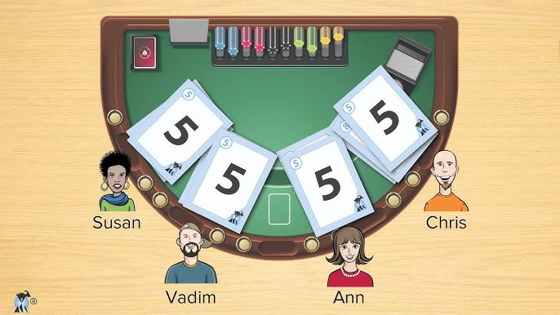
Story points and planning poker

Slide 22
Formål – Story points
Estimere innsats
Estimere størrelse uten detaljer
Samlede innsats for funksjonsimplementasjon
Notes:
Story point estimering er en teknikk som brukes til å estimere innsatsen som kreves for å implementere en brukerhistorie. Brukerhistorier er korte, enkle beskrivelser av en funksjon eller funksjonalitet som en bruker ønsker. De brukes ofte i Agile programvareutvikling for å bryte ned større oppgaver i mindre, mer håndterbare deler.
En av de viktigste fordelene med estimering av historiepoeng er at det lar team estimere størrelsen på et prosjekt uten å bli fast i detaljene i individuelle oppgaver. I stedet kan teamet fokusere på den samlede innsatsen som kreves for å implementere en funksjon eller funksjonalitet.

Slide 23
Prosessen
Tildele en numerisk verdi til hver brukerhistorie
Verdiene representeres ved poeng
Felles forståelse for kompleksitet
Notes:
Prosessen med estimering av historiepoeng innebærer å tildele en numerisk verdi til hver brukerhistorie, basert på innsatsnivået. Disse verdiene er vanligvis representert i poeng, med større tall som indikerer mer innsats. Målet er å skape en felles forståelse av den relative kompleksiteten til ulike brukerhistorier, og gi grunnlag for planlegging og planleggingsarbeid.

Slide 24
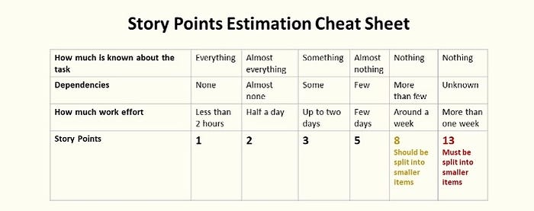

Slide 25
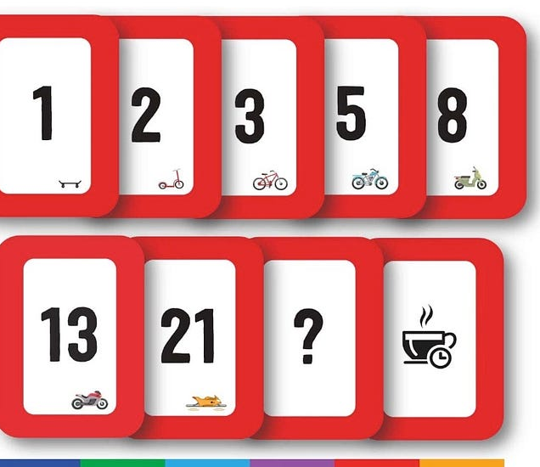
Planning poker
Notes:
Planning Poker er en populær teknikk for å utføre estimering av historiepoeng. Det involverer en gruppe teammedlemmer, vanligvis inkludert utviklere, produkteiere og prosjektledere. Teamet jobber sammen for å tildele poeng til hver brukerhistorie, basert på kompleksitetsnivået.

Slide 26
Prosess
Presenter en brukerhistorie
Diskuter historien og avklarer detaljer
Velg kort/verdi
Kortene avsløres samtidig
Diskuterer til enighet
Notes:
Prosessen starter med at produkteieren presenterer en brukerhistorie for teamet.
Teamet diskuterer deretter historien, stiller spørsmål og avklarer detaljer som er uklare. Når laget har en god forståelse av historien, velger de hvert et kort fra en kortstokk som representerer en poengverdi. Kortene varierer vanligvis fra 0 til 100 poeng, med større tall som indikerer mer innsats.
Etter at alle har valgt et kort, avsløres kortene samtidig.
Hvis det er et bredt spekter av verdier, diskuterer teamet årsakene til forskjellene og gjentar deretter prosessen til en konsensus er oppnådd. Prosessen fortsetter til alle brukerhistoriene er estimert. En av fordelene med Planning Poker er at det oppmuntrer til samarbeid og diskusjon mellom teammedlemmer. Ved å diskutere detaljene i hver historie og komme til enighet om innsatsnivået som kreves, utvikler teamet en felles forståelse av prosjektet og arbeidet som er involvert. Planlegging av poker er estimeringsteknikk som bringer demokrati til arbeidet. Er demokrati bra for verden? Vel, folk kan ha forskjellige synspunkter. Men demokrati gir frihet, så nye ideer og åpne tanker. Så la laget være beslutningstakeren.

Slide 27

Workshop
Benytt deres egen kravspesifiksjon
Spill planing poker og estimer oppgavene ved hjelp av story points

Slide 28
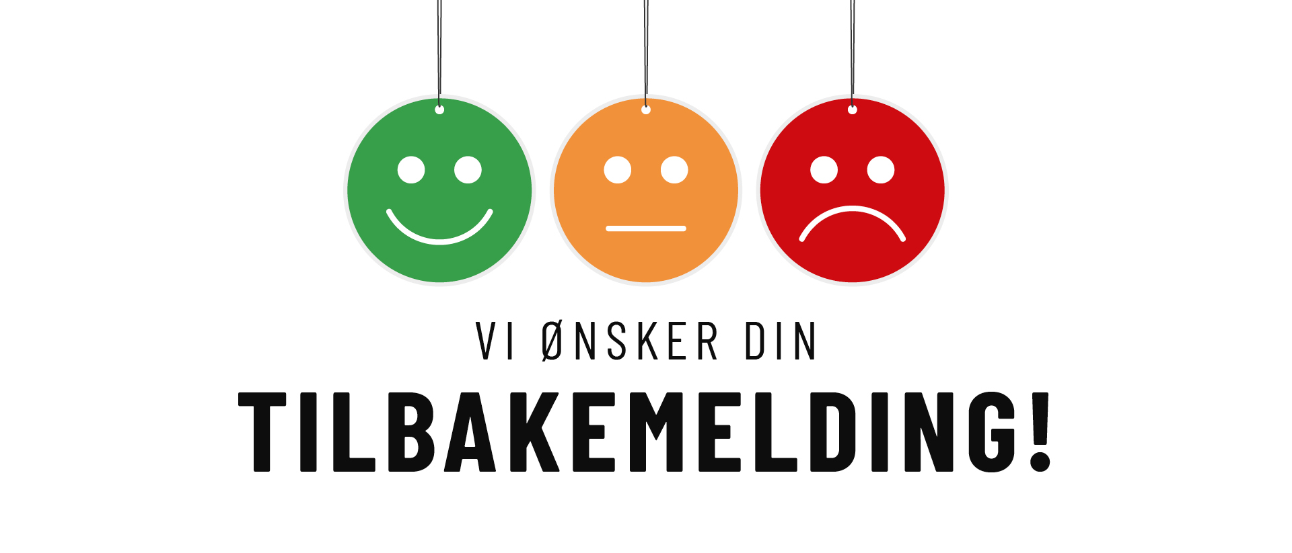
Takk! ☺

